Slide 1
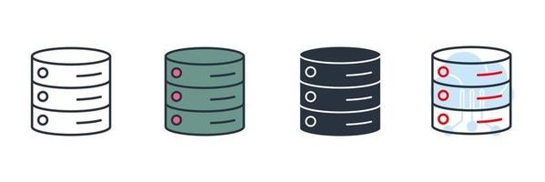
資料庫與資料管理
鍾健雄

Slide 2
授課教師
鍾健雄
美國維吉尼亞大學系統暨資訊工程博士
研究興趣
Python程式應用、資料探勘、資料視覺化、空間大數據分析離散事件系統模擬、物件導向分析與設計(UML)、ICS資訊安全
教授課程
Python程式、Unity程式設計、CPE程式檢定、資訊安全、物件導向分析與設計、資料工程、管理資訊系統
手機 0919341293
電子郵件 jc7qxccit@gmail.com

Slide 3
課程目標
了解資料庫理論
熟悉結構化查詢語言
體驗資料庫應用程式開發
ER Model
DBMS
SQL
SQLite3
Python API

Slide 4
課程用書
資料庫的核心理論與實務8/e，作者： 黃三益，出版社：前程文化，ISBN：9786269592357
SQLITE資料庫相關參考文獻
SQL 50 - Study Plan - LeetCode

Slide 5
課程進度(A)
資料庫概論 (9/9)
實體關係模型 (9/16)
實體關係模型實作 (9/23)
關聯模式 (9/30)
關聯模式運算 (10/7)
SQL查詢語言 (10/14) - DDL
SQL查詢語言 (10/21) -SELECT
SQL查詢語言 (10/28) – 合併
期中考 (11/4)
SQL查詢語言 (11/11) – 彙總
檢視表 (11/18)
預存程序 (11/25)
觸發程序 (12/2)
Python-SQLite3 連結API (12/9)
Streamlit 實作 CURD (12/16)
期末專案規劃(12/23)
期末專案執行 (12/30)
期末報告(1/6)

Slide 6
成績計算
平時成績 40%
作業、小考 30
出席與上課次序 10
扣分：曠課、事假0.5分/節，病假0.2分/節，公假、生理假不扣分(以學校系統為準)
期中考 30% (課堂筆試)
期末考 30% (課堂筆試)
考試規定
考試作弊該次考試 0 分計算，累犯送系辦議處。
檢舉作弊須具實名，提供確實證據，否則不予處理。

Slide 7
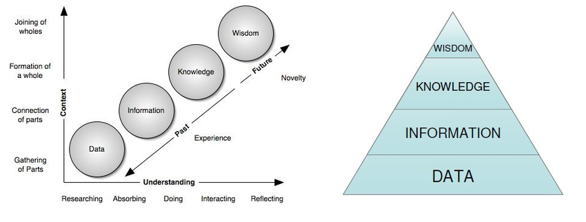

資料-資訊-知識-智慧 (DIKW) 層級
整合
描述
關聯
蒐集
研究 抽象 執行 互動 反思

Slide 8
資料管理的挑戰
資訊系統提供「準確」、「及時」、「相關」資訊
準確:沒有錯誤
及時:需要時馬上取得
相關:有用且適合

Slide 9
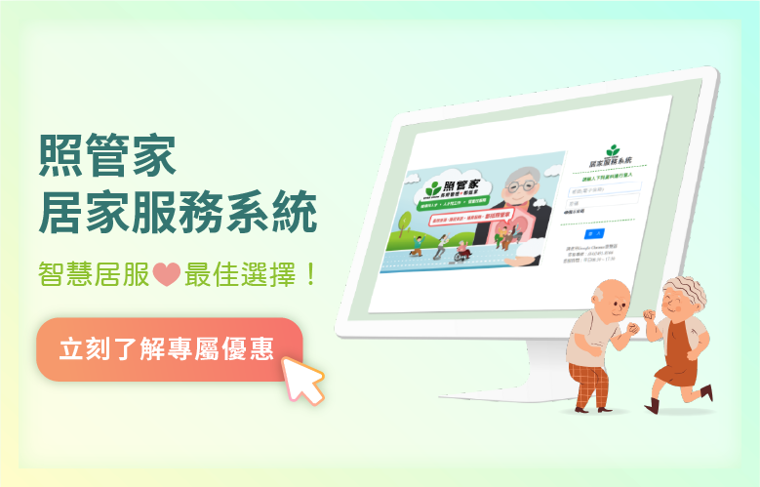
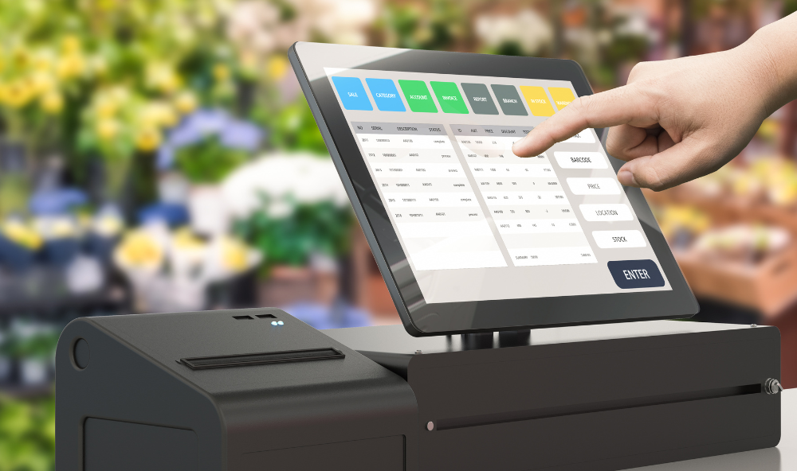
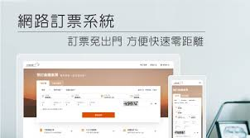
資料庫
資料庫是一堆相關資料的組織
資料圍繞著某個主題且有相當的相關性
儲存於電腦(資料伺服器)電子資料
透過資料庫管理系統來存取資料
現代化生活中比比皆是資料庫應用

Slide 10
資料庫管理系統類型
Relational DBMS
Document-Oriented DBMS
Column-Oriented DBMS
In-Memory DBMS
NoSQL DBMS
DBMS

Slide 11
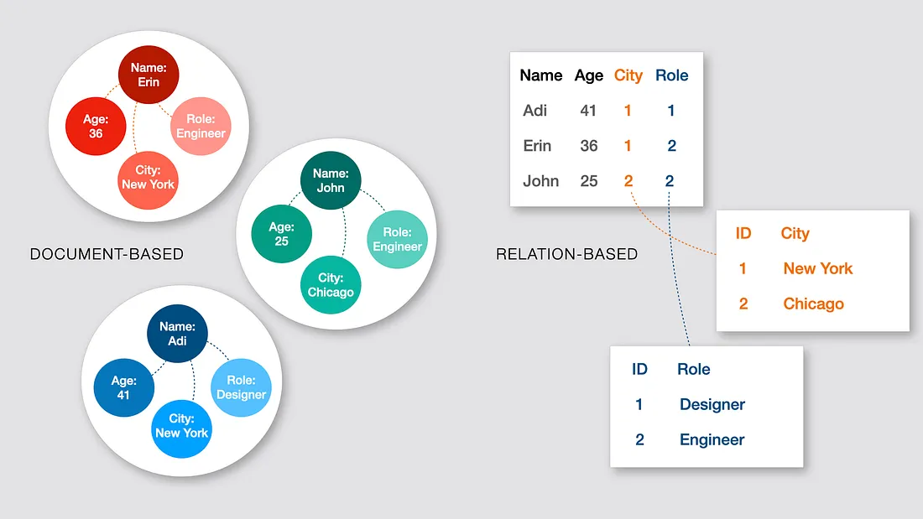
關聯式資料庫概念
關聯資料模型(Codd, 1970)
關聯 ➔ 資料表
資料表 ➔ 屬性欄 + 紀錄列
資料的整體性(Data integrity)必須被確保
主鍵(primary key)用於辨識資料的唯一屬性
外來鍵(foreign key)用於資料表的連結
關聯代數微關聯運算基礎
SQL(結構查詢語言)實踐關聯式資料庫中資料操作

Slide 12
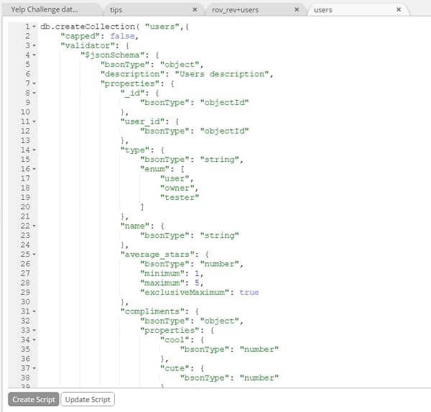
Document-based Database管理系統
文件導向資料庫因應現代非結構化或半結構化形式應用
利用JSON或BSON形式儲存資料
新一代的資料庫管理系統
MongoDB
強大的查詢與整合機制
複雜的搜尋操作，包括full-text搜尋、地理查詢
複雜分析的整合管線機制(aggregation pipeline)
適合用於大型資料
橫向擴展性
內建的「分片」(sharding)

Slide 13
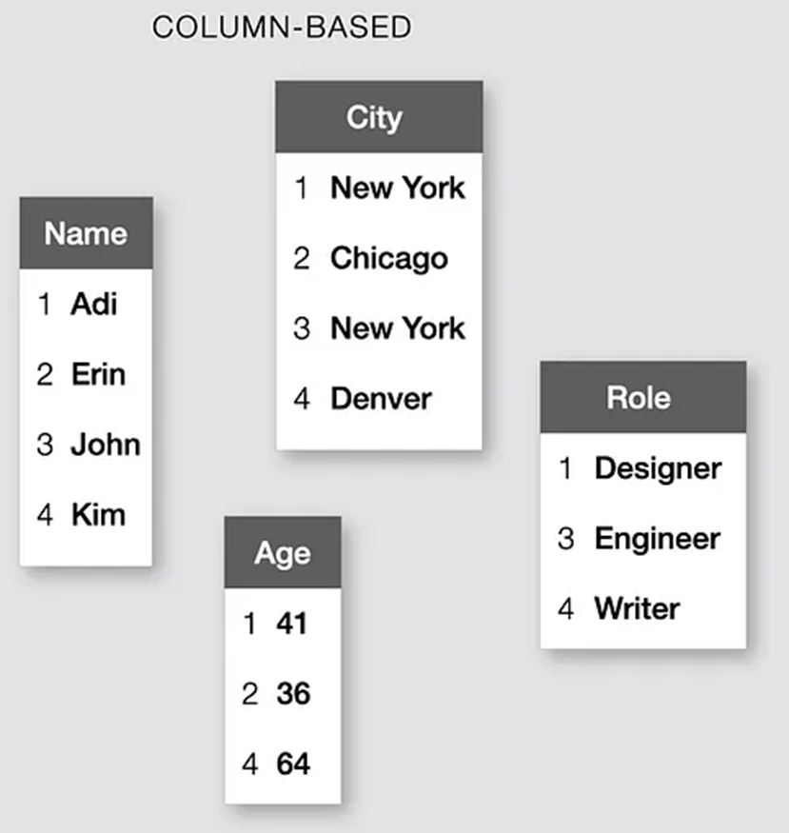
欄位導向資料庫管理系統
以欄位為單位儲存資料 (又稱行式資料庫)
NoSQL 資料庫類型，更快的查詢速度，減少 I/O 成本和時間
鍵空間 (keyspace)資料模型概念
一個鍵空間包含所有欄位家族 (column families)
欄位家族則包含列 (rows)
列鍵 (Row Key) 是列特定識別符，並是唯一的
欄位包含名稱、值和時間戳記
欄位儲存資料庫Cassandra、CosmoDB、Bigtable 、HBase 、Google BigQuery、 ClickHouse
Notes:
欄位導向資料庫（或稱作行式資料庫）以欄位為單位儲存資料，而非以列為單位。單一欄位的所有值都儲存在一起，而不是將完整的紀錄(列)連續儲存。
欄位導向資料的資料模型非常靈活，屬於 NoSQL 資料庫類型，對於資料分析通常涉及篩選和聚合表格欄位時，能實現更快的查詢速度。由於只讀取必要的欄位，能最大限度地減少 I/O 成本和時間
欄位資料庫使用「鍵空間 (keyspace)」的資料模型概念，一個鍵空間包含所有欄位家族 (column families)，而欄位家族則包含列 (rows)，列再包含欄位 (columns)。列鍵 (Row Key) 是該列的特定識別符，並且總是唯一的。欄位包含名稱、值和時間戳記
Cassandra、CosmoDB、Bigtable 、HBase 、Google BigQuery、與 ClickHouse均為欄位儲存資料庫的例子

Slide 14
記憶體資料庫 (In-Memory Database)
將資料完全儲存在系統主記憶體 (RAM) 實現更快的資料檢索和處理
所有資料都可在記憶體中直接存取，直接在記憶體中處理操作和執行查詢，顯著減少延遲
RAM揮發性特性，採用資料持久性策略
快照檔 (Snapshotting)、交易日誌 (Transaction Logging)、非揮發性雙列直插式記憶體模組 (NVDIMM)、非揮發性隨機存取記憶體 (NVRAM)、熱備援 (Hot Standby) 機制、及雲端備份
支援資料壓縮，以減少記憶體佔用並優化儲存
可向上擴展（增加更多 RAM）或向外擴展（分佈到多個系統）處理大量資料

Slide 15
描述資料庫的方式稱資料模式（Data model）

Slide 16
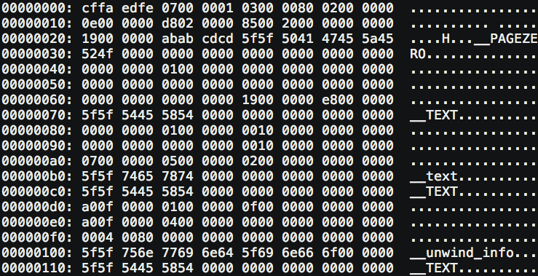
檔案組成
資料的基本單位由「位元」所組成，資料處理的基本單位稱 Bit/Byte(8 bits)
1 Byte = 8 bits, 1 KB = 1024 Bytes, 1 MB = 10⁶ Bytes, 1 GB = 1000 Bytes, 1 TB = 1000 GB
檔案可由「文字字元」或「二進位碼」組成
檔案中的資料可分為「結構化」與「非結構化」
Notes:
1 Byte = 8 bits, 1 KB = 1024 Bytes, 1 MB = 10⁶ Bytes, 1 GB = 10⁹ Bytes, 1 TB = 10³ GB

Slide 17
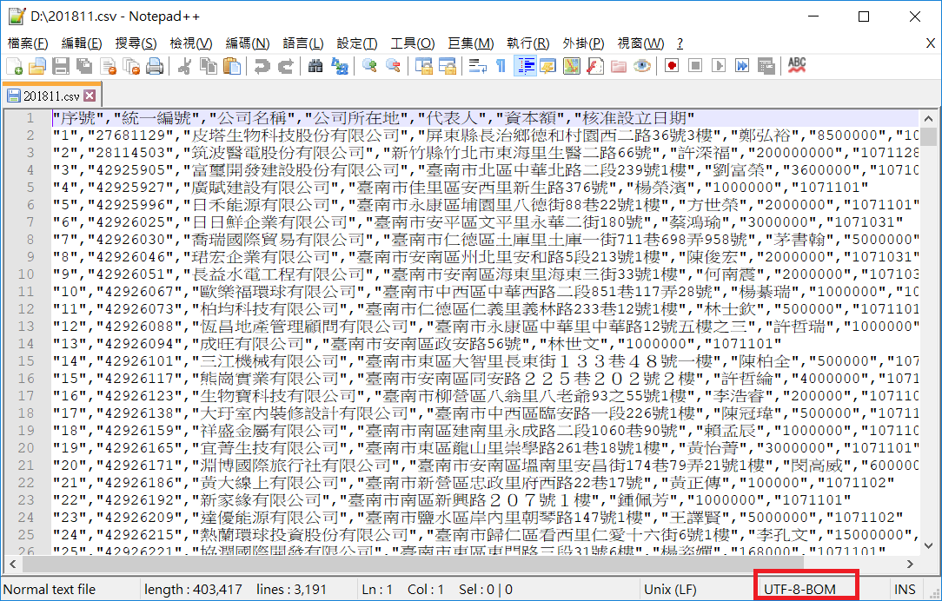
結構化資料
欄位➔屬性
紀錄➔實體

Slide 18
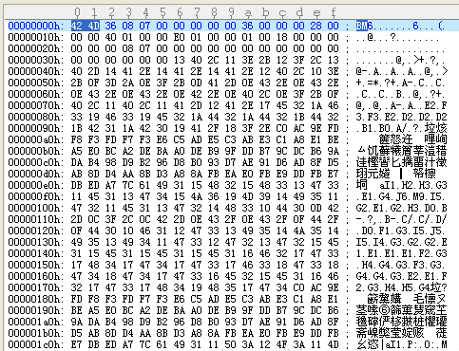
非結構化資料
png binary format

Slide 19
檔案儲存資料的問題
資料重複
格式不一致
程式與資料相互依賴
缺乏彈性
安全性低
資料欠缺共享(Information sharing)與可用性(Availablity)

Slide 20
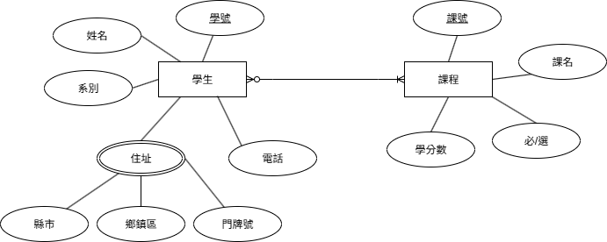
實體關係模式(Entity Relation Model)
實體資料和資料關聯組成
實體是需要紀錄資訊的事物，實體具有屬性
學生(學號、姓名、系別、住址、電話)
課程(課號、課名、必/選、學分數)
實體與實體間存在某種關係
學生與課程之間存在「修課」關係
ER Diagram
Draw.io

Slide 21
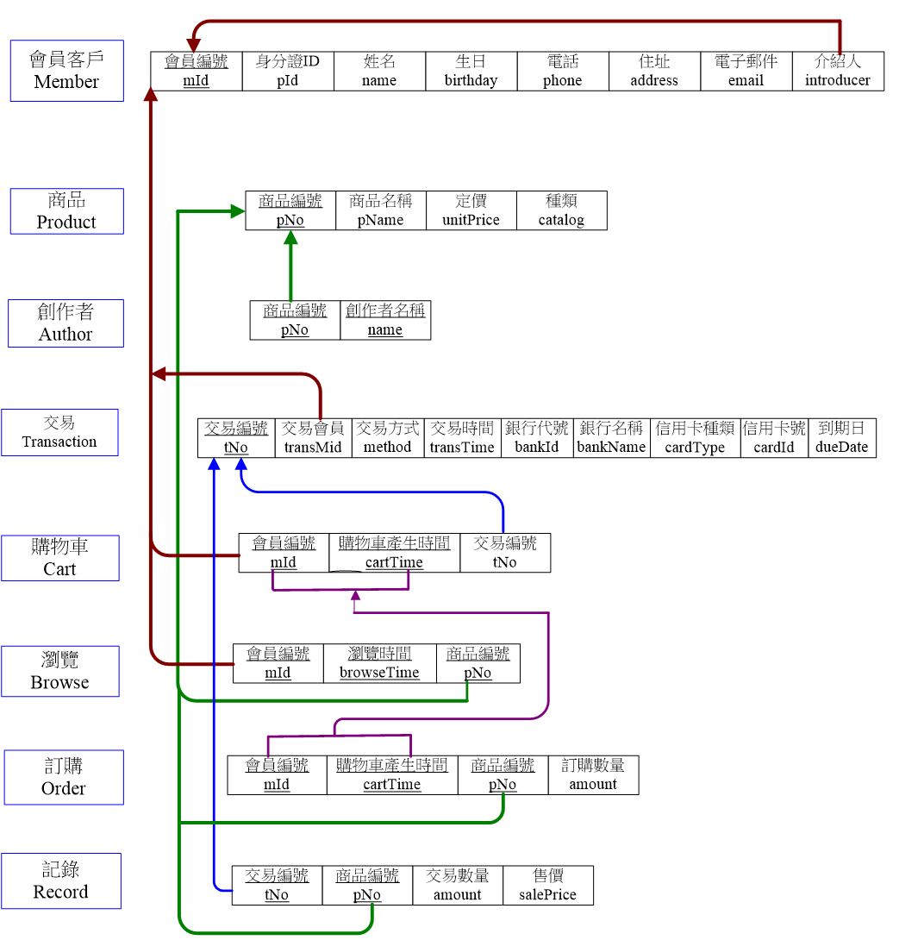
關聯模式
資料庫 ➔ 關聯
資料庫綱目 ➔ 關聯綱目 ➔ 屬性定義
資料庫一致姓
定義域、關聯鍵、實體完整、參考完整、語意完整
關聯鍵
超級鍵 (super key)、主鍵、複合鍵、候選鍵、外來鍵

Slide 22
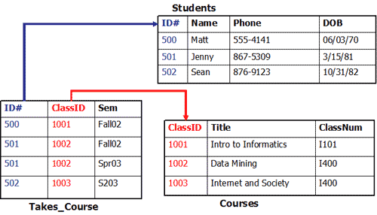
欄位、紀錄、鍵值
欄位
主鍵
唯一識別資料表中紀錄資料
紀錄
鍵值

Slide 23
關聯式資料庫管理系統(RDBMS)
Relational DBMS
二維「表格」描述資料，表格組成檔案

Slide 24
外來鍵
外來鍵
與其他資料表建立連結
外來鍵

Slide 25
資料表合併
垂直合併資料表
橫向合併資料表 (JOIN)
學號 | 課號 | 學期 | 姓名 | 電話 | 生日 | 課名 | 教室
500 | 1001 | Fall02 | Matt | 5554141 | 06/03/70 | Informatics | 1101
501 | 1002 | Fall02 | Jenny | 8675309 | 3/15/81 | Data mining | 1140
501 | 1002 | Spr03 | Jenny | 8675309 | 3/15/81 | Data mining | 1140
502 | 1003 | S203 | Sean | 8769123 | 10/31/82 | Internet and society | 1140

Slide 26
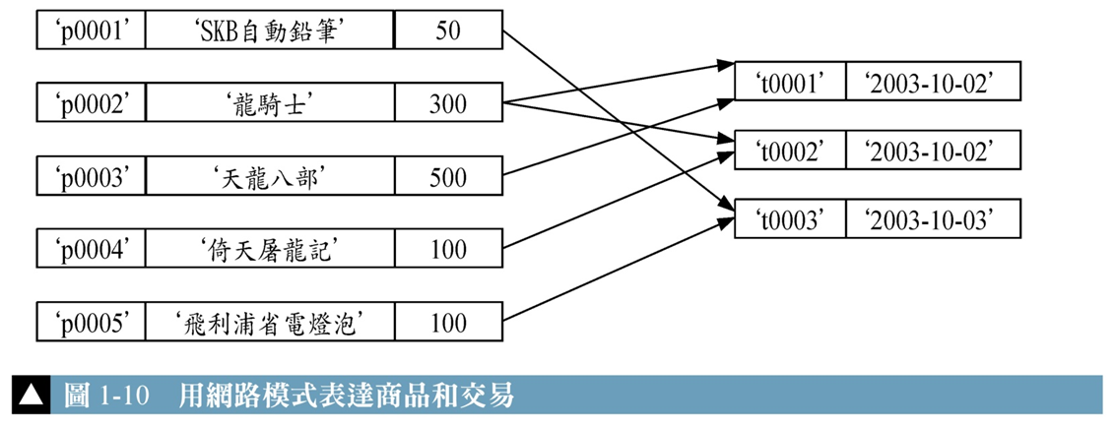
網路模式
資料間組織被視為一個網路

Slide 27
階層模式
資料間組織成一個階層
交易
商品

Slide 28
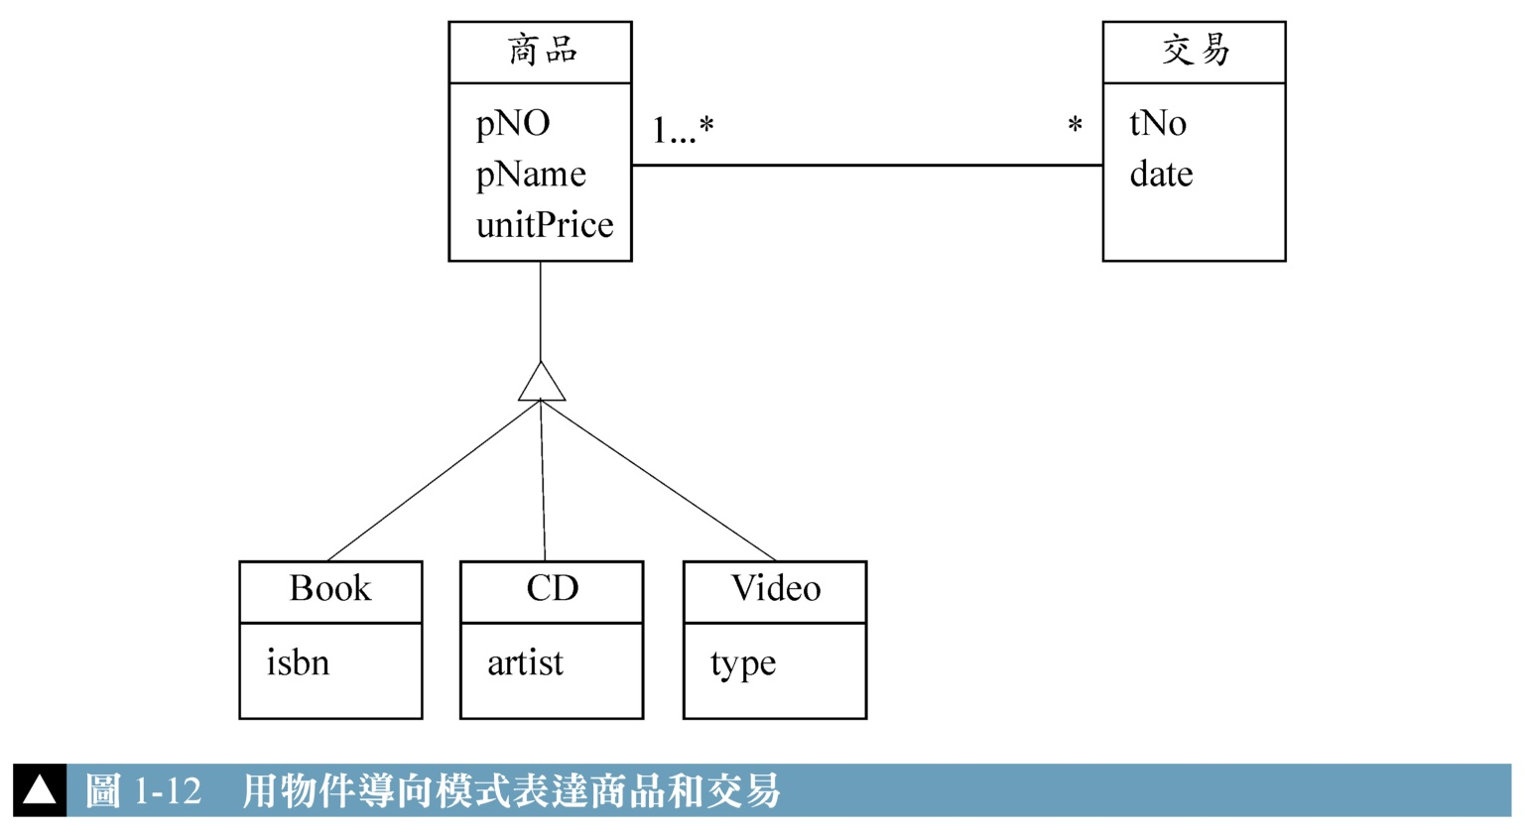
物件導向模式
利用物件導向概念來描述資料間關係，如繼承概念

Slide 29
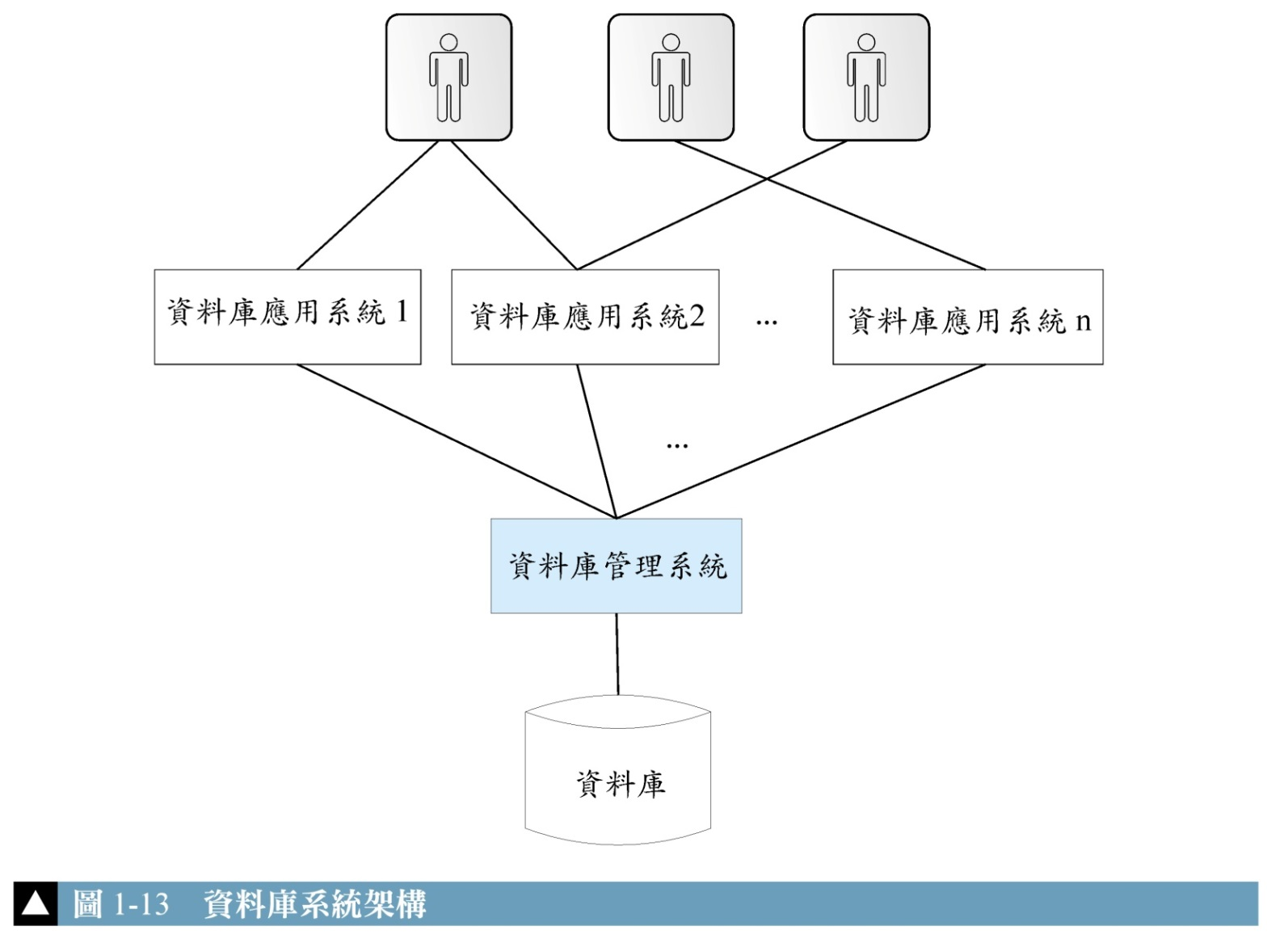
資料庫系統架構
DBMS是一個軟體模組
負責向資料庫擷取資料
定義資料綱目(schema)
新增、刪除、修改功能
應用系統與資料庫介面
程式與資料獨立
DBMS

Slide 30
資料庫管理系統 (DataBase Management System, DBMS)
一套資訊軟體
集中管理資料
提供資料操作介面
利用SQL語言
邏輯與實體觀點隔離
一般使用者對資料的認知感受
在實體儲存媒體上的組織結構

Slide 31
DBMS的功能
定義內部綱目
定義概念綱目
定義外部綱目
更新資料：包括新增，修改，刪除。
查詢資料
處理資料庫交易（Transaction management）
訂定使用者的資料使用權限
訂定資料庫完整限制
附屬功能
匯入
匯出
監督效能
資料庫應用系統開發
應用系統開發環境
遠端資料庫連線介面(ODBC、JDBC)

Slide 32
DBMS的分類
依使用者個數區分：可分為個人用或多用戶
依DBMS系統架構區分： 可分成集中式和分散式
依資料模式區分：目前還在使用的DBMS，有
關聯式
階層式
物件導向式
物件關聯式
依價格區分：從數千元到佰萬元不等
依用途區分：可分成一般用途和特殊用途

Slide 33
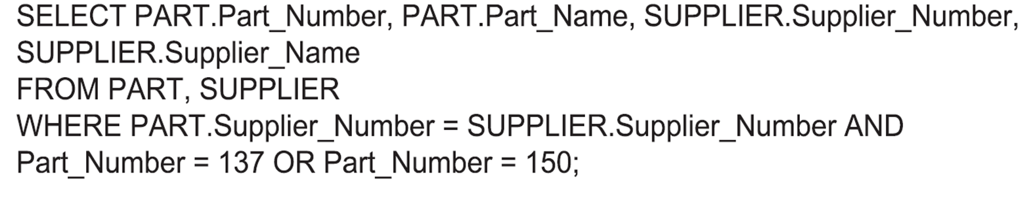
資料操作語言—結構化查詢語言
結構化查詢語言 Structured Query Language, SQL
是一種特定程式語言，用於管理關聯式資料庫管理系統
資料插入、更新、查詢和刪除 (CURD) (DML)
SELECT, INSERT, UPDATE, DELETE
資料定義語言 (DDL)
CREATE, ALTER, DROP
資料控制語言 (DCL)
GRANT, REVOKE, DENY

Slide 34
資料庫系統實體架構
主機型架構 ( Mainframe 或 Host base )
應用系統的程式是集中放在大型主機上，使用者透過使用終端機連上主機
主機價格昂貴，維護成本高，環境封閉
檔案伺服器架構 ( File server )
資料庫應用系統及資料庫管理系統等移往前端，後端只剩下處理檔案儲存及分享的工作
使用人數多時，容易造成網路塞車，資料流量大，系統的表現不佳，也容易造成資料的不一致
主從式架構 ( Client / Server )
資料庫管理系統被搬回後端伺服端，前端客戶端則只放應用程式
系統是建構在區域網路( LAN ) 的環境之下 ，且改版需求時，數量龐大的使用者端的程式都要修改，常造成維護上的一大負擔

Slide 35
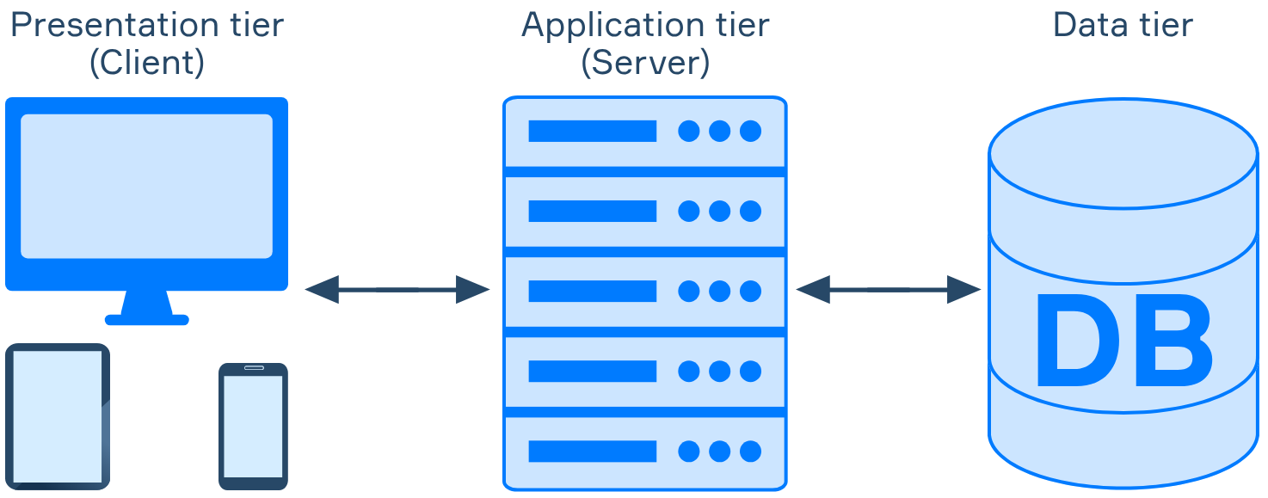
三層式應用架構 ( 3-tier 或 N-tier)
展示層（Presentation tier）
負責處理使用者輸入的資料
在Web的環境下，展示層即是使用者端的瀏覽器
商業邏輯層（Business logic tier）
負責整個應用系統的作業，包括企業之商業法則 ( Business Rules)，資料處理，和網站網頁程式等
很多廠商把負責此層工作的主機稱為應用伺服器
資料服務層（Data service tier）
處理商業邏輯層傳來的資料處理需求，並將結果傳回
資料服務層一般由DBMS來執行

Slide 36
利用資料庫改善企業績效與決策的技術
巨量資料 (Big Data)
企業智慧 (Business Intelligence)
資料倉儲與資料超市 (Data warehouse and Data mart)
Hadoop
根據Google發表的MapReduce和Google檔案系統的論文實作而成，支援大數據處理的分散式應用程式
記憶體內運算
利用記憶體高速運算的優勢開發運算功能。由於傳統計算方式是先將資料從遠端使用者傳輸載入記憶體暫存，經由中央處理器(CPU)運算，再經由記憶體傳輸回遠端使用者

Slide 37
巨量資料 (Big Data)
傳統數據處理應用軟體不足以處理的大或複雜的數據集
巨量資料4V
量（Volume，數據大小）、速（Velocity，資料輸入輸出的速度）、變（Variety，多樣性）、真（Veracity，真實性）
資料探勘（data mining）用以解析巨量資料的方法
人工智慧系工作領域

Slide 38
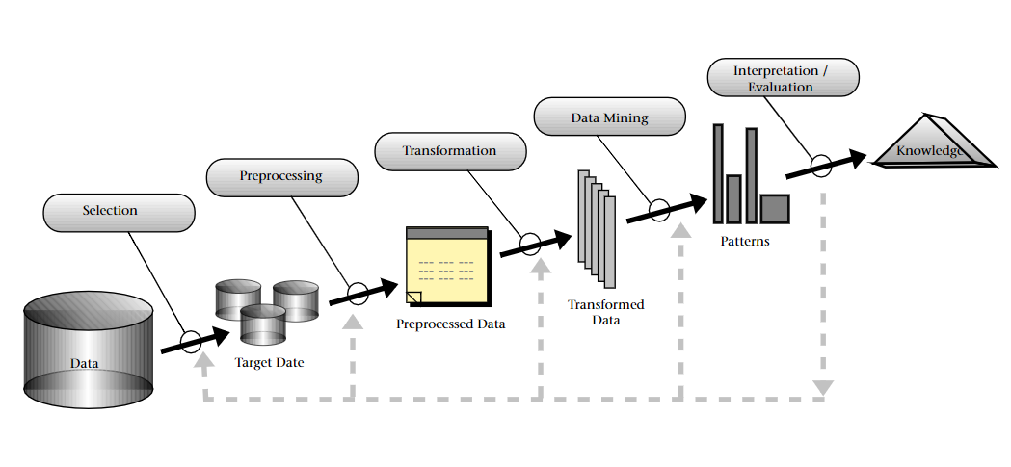
資料探勘(Data mining)
從資料中提取出隱含的過去未知的有價值的潛在資訊
從大量資料或者資料庫中提取有用資訊的科學
資料庫知識發現（Knowledge-Discovery in Databases,KDD）的分析步驟
關聯、序列、分類
、群集與預測
解釋與評估
分析多變數資料
清理目標集
收集目標資料

Slide 39
應用領域
透過城市監視攝錄影機、智慧型手機、政府資料庫等蒐集數據，雲端分類和分析資訊能力，建造智慧城市和安全城市。
運用資料探勘技術，分析網路聲量，以了解客戶行為、市場需求，做行銷策略參考與商業決策支援，或是應用於品牌管理，經營網路口碑、掌握負面事件等。如電信業者透過品牌的網路討論資料，即時找出負面事件進行處理，減低負面討論在網路擴散後所可能引發的形象危害。
巨量資料的出現提升了對資訊管理專家的需求，Software AG、Oracle、IBM、微軟、SAP、易安信、惠普和戴爾已在多間資料管理分析專門公司上花費超過150億美元。在2010年，資料管理分析產業市值超過1,000億美元，並以每年將近10%的速度成長，是整個軟體產業成長速度的兩倍

Slide 40
資料倉儲 (Data Warehouse)
資料管理系統
儲存大量歷史資料，來源如應用程式紀錄檔和交易處理應用程式。
用於執行查詢和分析
隨著時間推移建立歷史記錄
被視為組織的「單一真實資訊來源」
主題導向、整合性、不變動性、時間差異性

Slide 41
資料超市 (Data Mart)
資料超市的功能與資料倉儲相同
處理資料的範圍通常較有限—，單一部門或單一業務線。
多個資料超市之間統一管理並控制資料，防制資料不一致的情形發生。

Slide 42
資料湖 (Data Lake)
儲存大量分散、未經篩選的資料，為供日後特定目的使用。
擷取業務線應用程式、行動應用程式、社群媒體、IoT 設備等的資料。
各種資料集的結構、完整性、選擇和格式是由分析人員進行分析時所得出。
組織若需要低成本的儲存系統，將來源眾多的未格式化、非結構化的資料用於特定目的。

Slide 43
資訊政策(information policy)
資訊政策規範組織「分享、散播、獲取、標準化、分類與盤點」資訊的規則
規劃具體的程序與權責制度
使用者與組織單位如何分享資訊
資訊散播到何處
更新並維護資訊權責
資料治理(data governance) 處理企業資料的有效性、可用性、完整性與安全性的政策和程序，特別強調促進隱私、安全、資料品質，以及政府法規的遵守

Slide 44
確保資料品質
確保企業擁有所需的資訊
建立資料庫
制定資訊政策
保證組織資料庫中的資料是正確的及可靠性
資料淨化(data cleansing) 又稱為資料清洗(data scrubbing) ，包含檢測與修正資料庫中錯誤、不完整、格式不正確或重複資料的活動

Slide 45
Data
AI
Value
資料
蒐集
選取
資料科學
資料工程
機器模型
價值
合成
探索
清理
正規畫
選取特徵值
模型選擇
訓練模型
評估模型
模型調教
登錄
部屬
監督
再訓練

Slide 46
作業
加入 line 群組 (2025資料庫系統)

Slide 47
Backup slides

Slide 48
典型資料倉儲組成元素
用於儲存和管理資料的關聯式資料庫
用於準備進行資料分析的擷取、轉換和載入 (ELT) 解決方案
統計分析、報告和資料探勘功能
可將資料視覺化，並呈現給商務使用者的客戶分析工具

Slide 49
資料倉儲功用
支援傳統 BI 平台的資料儲存
交易報告 (提供相關資訊，以建立業務績效的快速檢視)
交叉分析、一次性查詢、商業智慧 (BI) 工具 (取得更深入的洞見和更強大的分析)
預測未來績效 (資料挖掘) (開發視覺化和具前瞻性的商業智慧)
戰術分析 (空間、統計) (提供“假設”情境，根據全面分析來為實際決策提供情資)
儲存數月或數年的資料

Slide 50
線上交易處理 (OLTP)
交易處理環境則可持續處理交易相關業務，通常用來進行訂單輸入以及金融、零售交易等作業。
OLTP 環境並非建立在歷史資料的基礎之上。

Slide 51
資料分析工具
線上分析處理(OLAP)
資料探勘(Data mining)
文字探勘與網頁探勘

Slide 52
文字探勘 (Text Mining)
文字探勘是一種資料探勘技術
原始輸入資料，都是沒有特定結構的純文字，這些文字的內容，都是用人類的自然語言所寫成的。
文字探勘步驟
資訊擷取
自然語言處理
資訊萃取
資料探勘

Slide 53
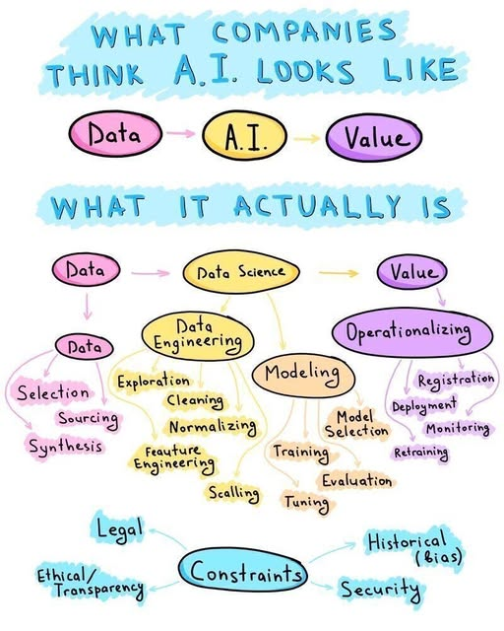

Slide 54
課程進度(B)
資料庫概論 (9/11)
實體關係模型 (9/18)
實體關係模型實作 (9/25)
關聯模式 (10/2)
關聯模式運算 (10/9)
SQL查詢語言 (10/16) - DDL
SQL查詢語言 (10/23) - SELECT
SQL查詢語言 (10/30) - JOIN
期中考 (11/6)
SQL查詢語言 (11/13) – 彙總函數
檢視表 (11/20)
預存程序 (11/27)
觸發程序 (12/4)
Python SQLite3 連結API (12/11)
Streamlit 實作 CURD (12/18)
行憲紀念日 (12/25)
元旦 (1/1)
期末報告 (1/8)

